Slide 1
Lógica Difusa
Marzo 11 de 2019
Introducción a los sistemas de lógica difusa
Variables lingüísticas
Funciones de pertenencia
Reglas borrosas
Operaciones del conjunto borroso
Desfuzificación
Docente: Carlos Alejandro Trujillo Anaya – carlostrujillo@itm.edu.co

Slide 2
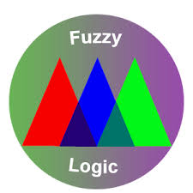
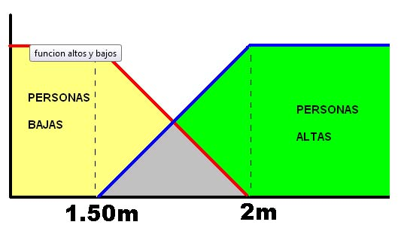
Sistemas de lógica difusa - Introducción
Un sistema de lógica difusa (FLS) se puede definir como la asignación no lineal de un conjunto de datos de entrada a un dato de salida escalar.
Fue formulada en 1965 por el ingeniero y matemático Lotfi A. Zadeh.
http://cs.bilkent.edu.tr/~zeynep/files/short_fuzzy_logic_tutorial.pdf

Slide 3
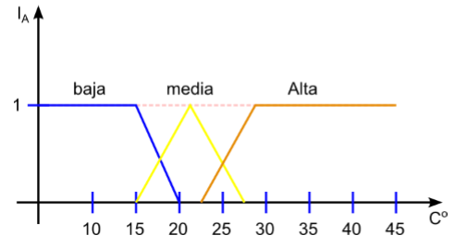
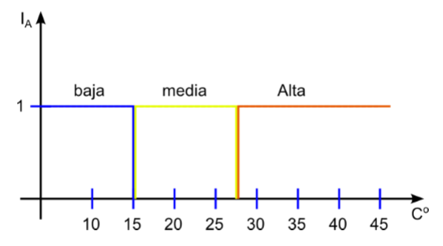
Sistemas de lógica difusa - Introducción
Conjunto binario
Conjunto difuso

Slide 4
Sistemas de lógica difusa - Introducción
Aplicaciones
Sistemas de control de acondicionadores de aire.
Sistemas de foco automático en cámaras fotográficas.
Electrodomésticos familiares (frigoríficos, lavadoras...).
Optimización de sistemas de control industriales.
Sistemas de escritura.
Mejora en la eficiencia del uso de combustible en motores.
Sistemas expertos del conocimiento (simular el comportamiento de un experto humano).
Tecnología informática

Slide 5
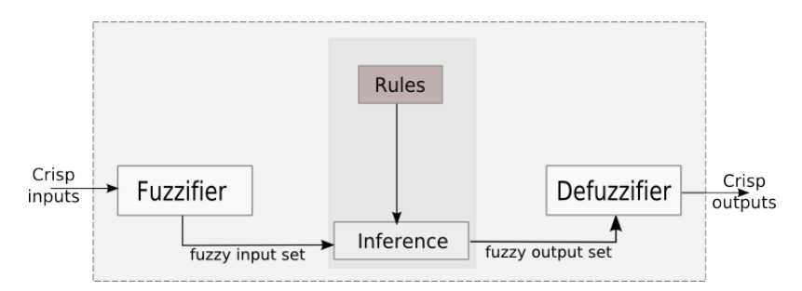
Sistemas de lógica difusa - Introducción
Estructura

Slide 6
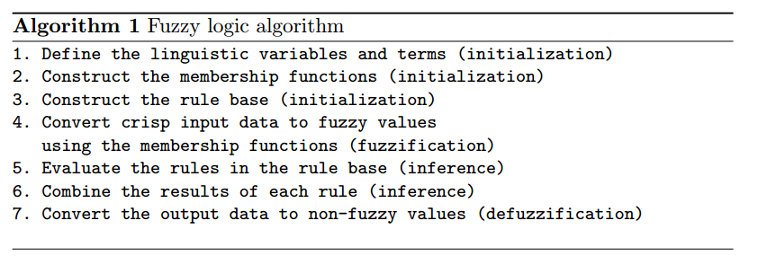
Sistemas de lógica difusa - Introducción
Implementación

Slide 7
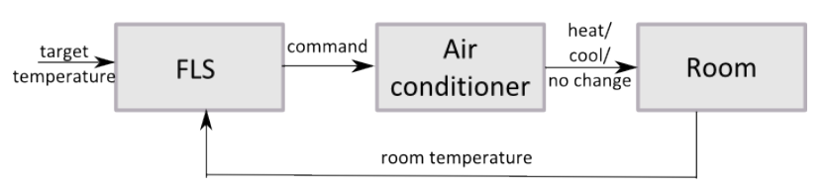
Sistemas de lógica difusa
Ejemplo: Acondicionamiento de temperatura

Slide 8
Variables lingüísticas
Las variables lingüísticas son las variables de entrada o salida del sistema cuyos valores son palabras u oraciones de un lenguaje natural, en lugar de valores numéricos.
Una variable lingüística generalmente se descompone en un conjunto de términos lingüísticos.
Ejemplo:
Temperatura
Muy caliente, caliente, cálida, fría y muy fría.

Slide 9
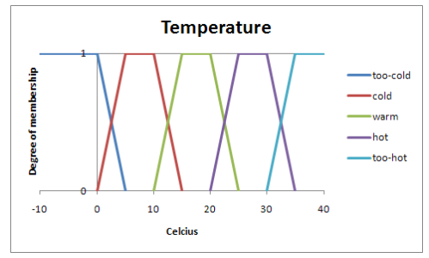
Funciones de pertenencia
Las funciones de membresía se utilizan en los pasos de fuzificación y defuzificación de un FLS, para asignar los valores de entrada no difusos a los términos lingüísticos difusos y viceversa.
Una función de membresía se utiliza para cuantificar un término lingüístico.

Slide 10
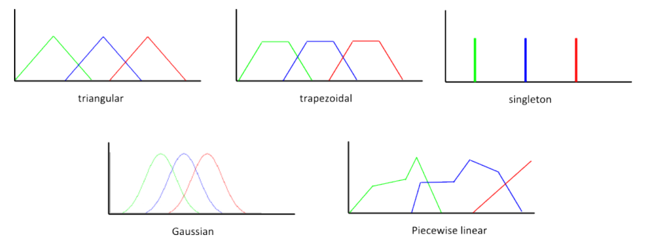
Funciones de pertenencia
Las más utilizadas:

Slide 11
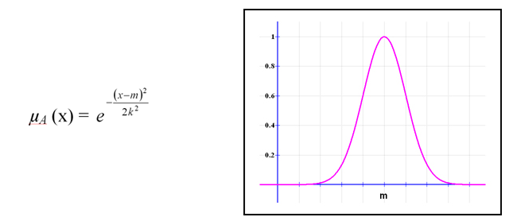
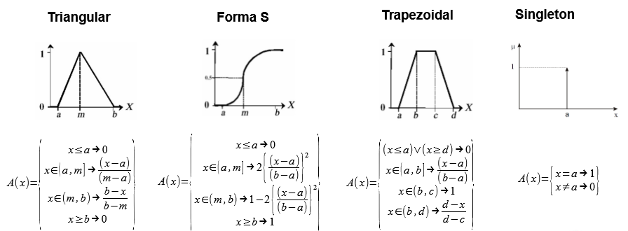
Gaussiana
Funciones de pertenencia
Matemáticamente

Slide 12
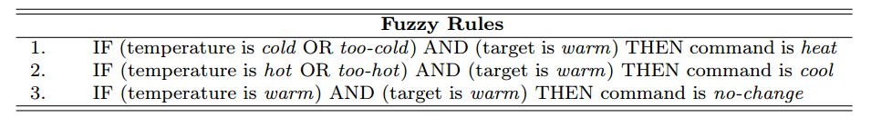
Reglas borrosas
En un FLS, se construye una base de reglas para controlar la variable de salida.
Una regla difusa es una regla simple IF-THEN con una condición y una conclusión.
Qué otras más?

Slide 13
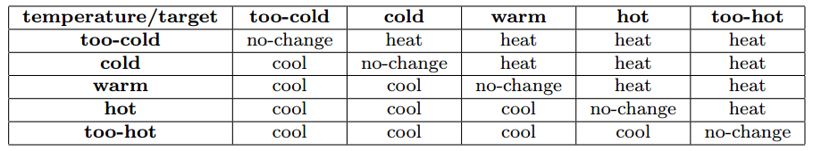
Reglas borrosas
Con las reglas difusas, se conforma la matriz difusa

Slide 14
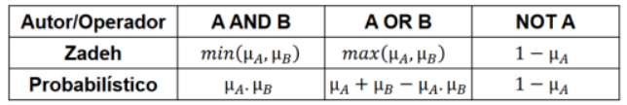
Operaciones del conjunto borroso
Las evaluaciones de las reglas difusas y la combinación de los resultados de las reglas individuales se realizan mediante operaciones de conjuntos difusos.
Sean µ_{A} y µ_{B} las funciones de pertenencia para los conjuntos difusos A y B.

Slide 15
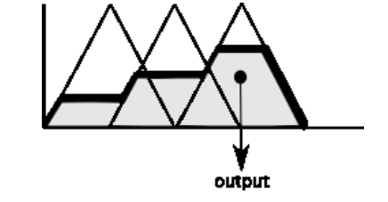
Desfuzificación
Después del paso de inferencia, el resultado general es un valor difuso.
Este resultado debe ser DEsFUZIFICADO para obtener una salida final NO DIFUSA.
Este es el propósito del componente DEsFUZIFICADOR de un FLS.
La desfuzificación se realiza de acuerdo con la función de pertenencia de la variable de salida.

